Slide 1
Числа не управляют миром, но они показывают, как управляет мир И.В.Гёте

Slide 2
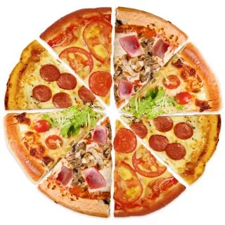
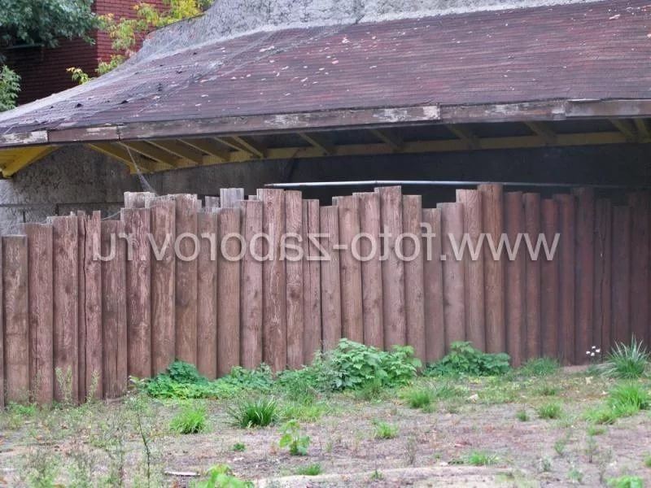
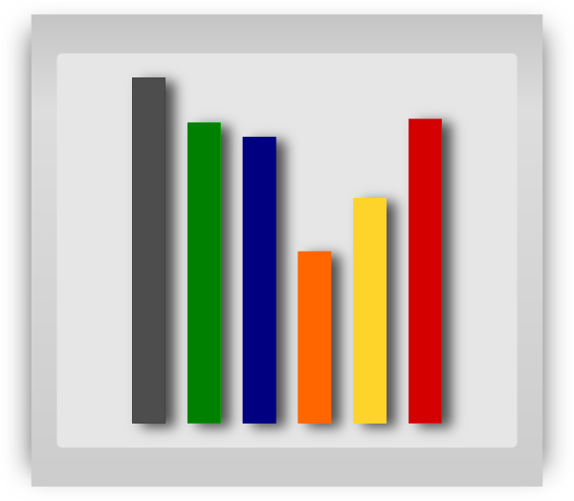

Slide 3
ДИАГРАММА
Это чертёж или схема, которая показывает соотношения между различными величинами.

Slide 4
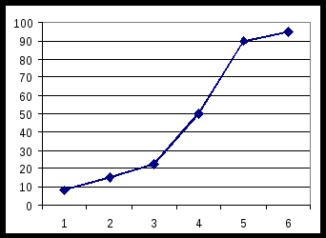
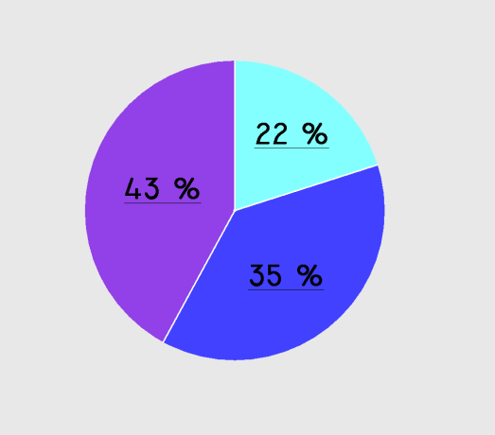
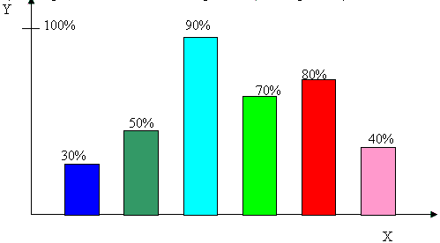
Основные виды диаграмм
Диаграммы
Линейная
Круговая
Столбчатая

Slide 5
Мой друг. Что может быть милей Бесценного родного края? Там солнце кажется светлей, Там радостней весна златая…
Н.М. Языков

Slide 6
Тема урока Диаграммы. Виртуальное путешествие по Усольскому району

Slide 7
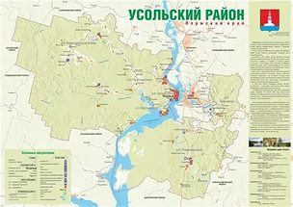

Slide 8
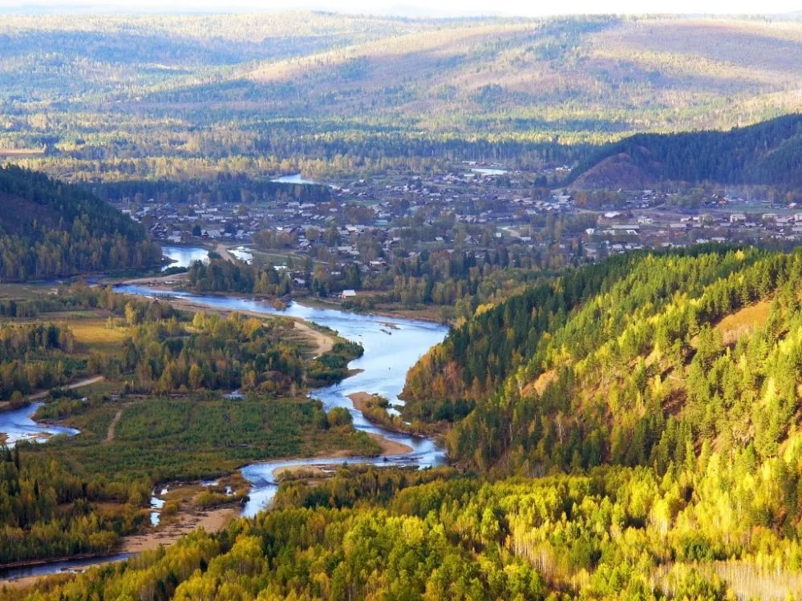

Slide 10
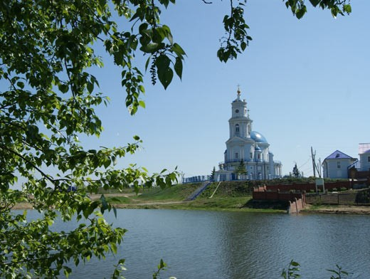

Slide 12
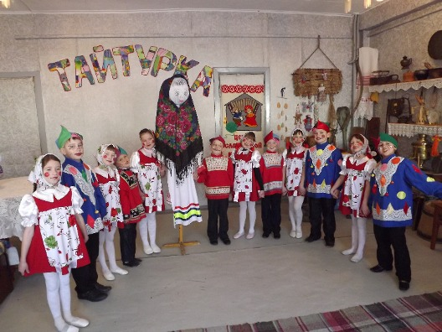

Slide 13
Численность населения Усольского района

Slide 14
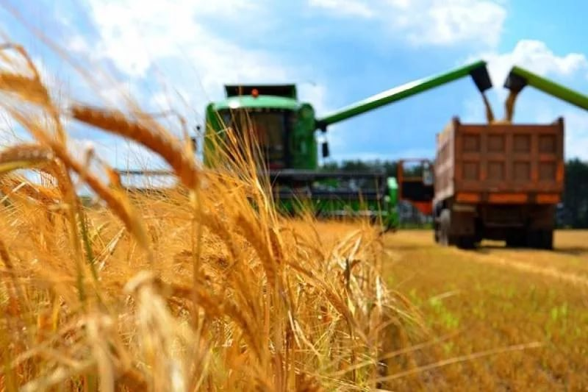

Slide 17
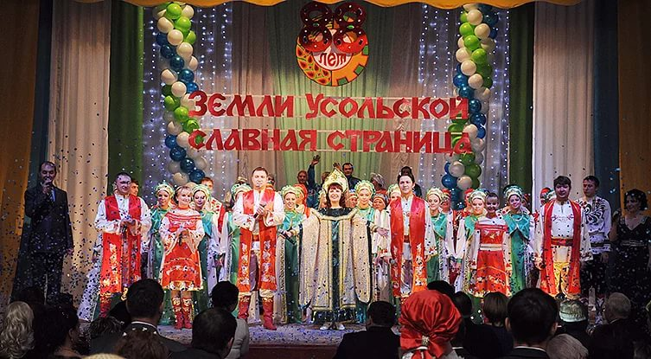

Slide 19
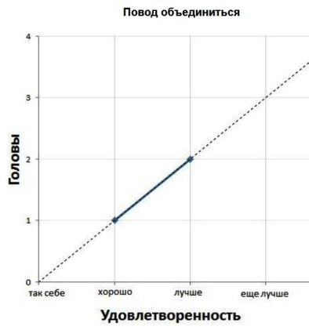

Slide 20
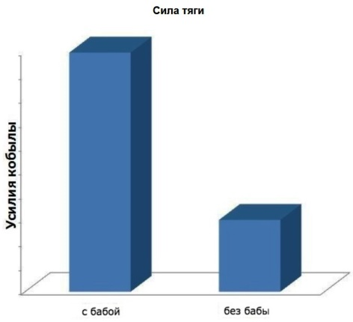

Slide 21
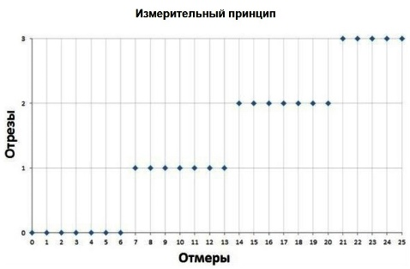

Slide 22
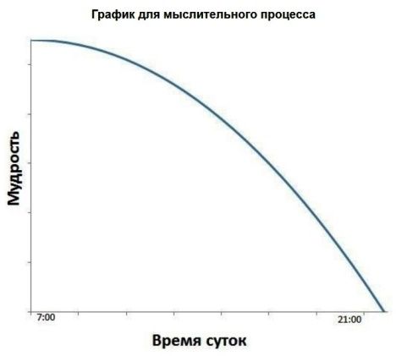

Slide 23
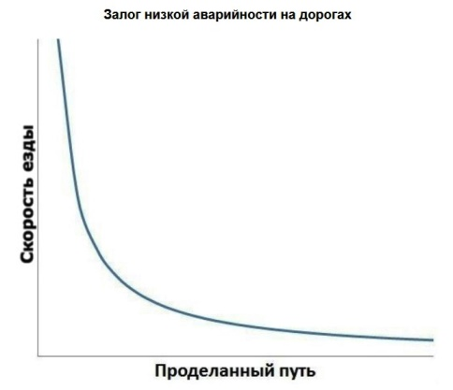

Slide 24
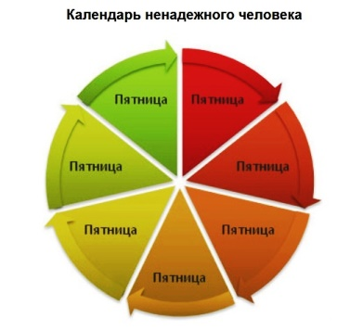

Slide 25
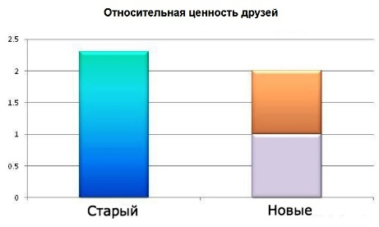

Slide 26
Рефлексия
У меня получилось….
Я научился….
Мне это пригодится….

